Slide 1
Por favor,
siéntense al lado de alguien
con quien puedan
hablar, compartir, discutir...
Gracias

Slide 2
Enriqueciendo la enseñanza de las matemáticas. ¿Qué podemos ofrecer a nuestros alumnos?
Máster Formación Profesorado De Secundaria y Bachillerato - Especialidad Matemáticas
Noviembre 2022
Charlie Gilderdale
cfg21@cam.ac.uk
http://nrich.maths.org
Notes:
2 problems before break: F&M, Area & Perimeter
2 problems after break: M, M and M, Fractions jigsaw
2 problems before break: Zin, Pair Products
1 problem at the end: Amazing card trick

Slide 3
If you want to build higher, dig deeper
Si quieres construir más alto, cava más profundo

Slide 4
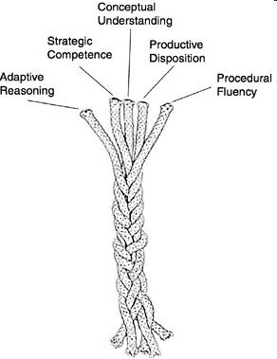
Para funcionar matemáticamente…
… es necesario
Entender conceptos
Ejecutar algoritmos
Resolver problemas
Razonar
Tener una actitud positiva

Slide 5
Es necesario practicar procedimientos para poder automatizarlos, pero las clases de mátematicas no deben reducirse a una práctica reiterada de dichos procedimientos… Hay que plantear problemas desde el inicio para poder realizar dichas practices en un ambiente de resolución de problemas…
Aprender a enseñar matemáticas en la educación secundaria obligatoria,
Cecilia Calvo Pesce, Jordi Deulofeu Piquet, Joan Jareño Ruiz, Laura Morera Úbeda, p15

Slide 6
Podríamos preguntar...
Resuelve lo siguiente :
    154 + 722
    345 + 678
    1064 ÷ 14
    4572 ÷ 12
… o podríamos preguntar...

Slide 7
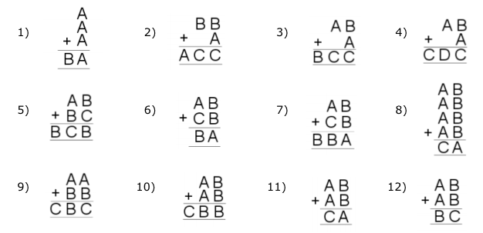
Cryptarithms

Slide 8
… o podríamos preguntar...
Menos es Más
Subtraction Surprise

Slide 9
¿Qué tipo de pensamiento matemático requerían los retos alternativos?

Slide 10
Podríamos preguntar...
Área = ?
Perímetro = ?
6cm
4cm
… o podríamos preguntar...

Slide 11
Posibilidades del Perímetro
Área = 24 cm²
Perímetro = 20 cm
= 22 cm
= 28 cm
= 50 cm
= 97 cm
= 35 cm

Slide 12
… o los alumnos podrían inventar sus propias preguntas…
Piensa en un rectángulo
Calcula su área y su perímetro
Intercambia con un amigo: ¿puede calcular la longitud y el ancho de tu rectángulo?

Slide 13
¿Qué tipo de pensamiento matemático requerían los retos alternativos?

Slide 14
Podríamos preguntar...
3, 5, 6, 3, 3
Media = ?
Moda = ?
Mediana = ?

Slide 15
… o podríamos preguntar...
M, M y M
Encuentra cinco números enteros positivos
Media = 4
Moda = 3
Mediana = 3

Slide 16
Encuentra cinco números enteros positivos
1. Moda < Mediana < Media
2. Moda < Media < Mediana
3. Media < Moda < Mediana
4. Media < Mediana < Moda
5. Mediana < Moda < Media
6. Mediana < Media < Moda

Slide 17
Wipeout
Toma los números
1, 2, 3, 4, 5, 6
y elige uno para borrar...
Notes:
Rationale: Working collaboratively in pairs. The answer is not immediately obvious, so students can be invited to convince each other, highlighting the importance within the mathematical community of explaining and justifying your ideas to others. Convince yourself…

Slide 18
¿Qué tipo de pensamiento matemático requerían los retos alternativos?

Slide 19
Podríamos preguntar...
Dibuja los tres puntos que aparecen a continuación y luego encuentra las coordenadas del cuarto punto que se necesita para completar un cuadrado:
(a) (2,2) (4,2) (2,4)
(b) (5,10) (9,10) (9,6)
(c) (4,5) (3,6) (2,5)
(d) (5,5) (4,8) (7,9)
(e) etc.
… o podríamos preguntar...

Slide 20
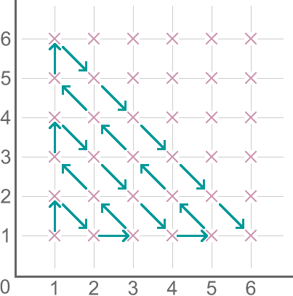
Route to Infinity
¿Que punto visitaremos después del (18,17)?
Haz la lista de las coordenadas de los puntos en el orden que se visitan.

Slide 21
Podríamos preguntar...
Encuentra la superficie del prisma rectangular con las siguientes dimensiones:
  Anchura = 4 cm
  Longitud = 6 cm
  Altura = 2 cm
… o podríamos preguntar...

Slide 22
Cuboids (Prisma rectangular)
Encuentra un prisma rectangular (con aristas de valores enteros) que tenga una superficie de exactamente 100 unidades cuadradas.
¿Hay más de uno?
¿Puedes encontrarlos todos?
¿Puedes proporcionar un argumento convincente de que los has encontrado todos?

Slide 23
¿Qué tipo de pensamiento matemático requerían los retos alternativos?

Slide 24
Podríamos preguntar...
Enumere los números entre 50 y 70 que son
(a) múltiplos de 2
  (b) múltiplos de 3
  (c) múltiplos de 4
  (d) múltiplos de 5
  (e) múltiplos de 6
  … o podríamos preguntar...

Slide 25
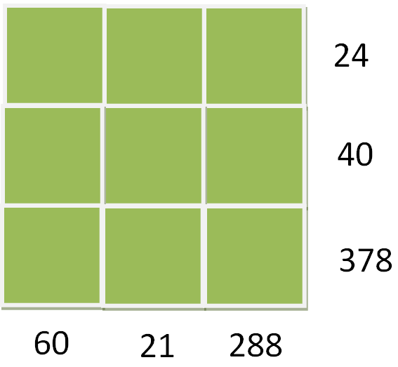
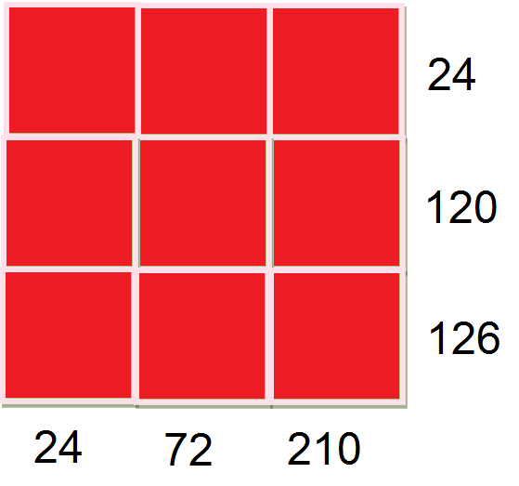
Gabriel’s Problem
¿Puedes llenar las celdas con los núneros del 1 a 9?

Slide 26
El reto de los Divisores y Múltiplos
Escoge un número que es un divisor o múltiplo del número anterior
Cada número puede aparecer solo una vez en la secuencia
Intenta encontrar la secuencia más larga

Slide 27
Docenas
… o podríamos preguntar...

Slide 28
¿Qué tipo de pensamiento matemático requerían los retos alternativos?

Slide 29
Podríamos preguntar...
Suma las siguientes fracciones
  ½ + ⅓
  ⅓ + ¾
  etc…

Slide 30
… o podríamos preguntar...
Casi Uno
… o podríamos preguntar...

Slide 31
Fracciones unitarias
Algunas fracciones unitarias se pueden escribir como la suma de dos fracciones unitarias diferentes.
1/2 = 1/3 + 1/6
1/12 = 1/18 + 1/36
1/12 = 1/15 + 1/60
1/12 = 1/20 + 1/30…
¿Se pueden partir todas las fracciones unitarias de esta manera?

Slide 32
¿Qué tipo de pensamiento matemático requerían los retos alternativos?

Slide 33
Podríamos preguntar...
Encuentra el área de un triángulo con las siguientes dimensiones
Base = 4 cm
Altura = 7 cm
… o podríamos preguntar...

Slide 34
Isosceles Triangles
Dibuja unos triángulos isósceles con un área de 9cm² y un vértice en (20,20).
Si todos los vértices tienen coordenadas de números enteros, ¿cuántos se podrían dibujar?
¿Puedes explicar cómo sabes que los has encontrado todos?

Slide 35
Podríamos preguntar...
5x7 12x16 24x42 …
Multiplica cada una de estas expresiones:
  (x + 1) (y + 1)
  (x + 2) (y + 2)
… o podríamos preguntar...

Slide 36
Pair Products
Elige cuatro números enteros consecutivos, por ejemplo, 4, 5, 6 y 7.
Multiplica el primero y el último número.
Multiplica el par del medio.
Escoge diferentes conjuntos de cuatro números enteros consecutivos.
¿Qué observas?
¿Qué ocurre cuando tomas 5, 6, 7, ... n números enteros consecutivos y
comparas el producto del primero y el último número con el producto del
segundo y penúltimo número?
Explica tus conclusiones.

Slide 37
¿Qué tipo de pensamiento matemático requerían los retos alternativos?

Slide 38
¿Qué podemos ofrecer a nuestros alumnos?
actividades que se adaptan a las capacidades de los estudiantes:
inicio bajo, alcance alto
preguntas que tengan varias soluciones, y que puedan resolverse de diversas maneras
una cultura donde se conjetura y es aceptable cometer errores
oportunidades para discutir matemáticas, para expresar lo que piensan,
y refinar su comprensión
profesores que modelan comportamiento matemático
"¿qué pasaría si...?”
profesores que celebran los comportamientos matemáticos que desean promover: razonamiento en lugar de respuestas

Slide 39
”... un profesor de matemáticas tiene una gran oportunidad. Si ocupa el tiempo que se le asigna instruyendo a sus alumnos en operaciones de rutina, mata su interés, obstaculiza su desarrollo intelectual y abusa de su oportunidad. Pero si desafía la curiosidad de sus alumnos planteándoles problemas proporcionados a su conocimiento, y los ayuda a resolver sus problemas con preguntas estimulantes, puede darles el gusto por el pensamiento independiente y algunos medios para hacerlo”.
Polya, G. (1945) Cómo plantear y resolver problemas

